Slide 1



木箱CNC-Ard上传下载-
功能培训
厂区信息管理
3/25/2025

Slide 2
C
目录
ONTENTS
- 01 -
- 02 -
- 03 -
- 04 -
业务
流程
登录
入口
功能
介绍
注意
事项

Slide 3
一、业务流程
工艺工程师
木箱组长
散板CAD图纸
CNC-Ard 程序
NC加工程序
设备调用程序
本期重点：
CNC-Ard 文件名命名规范 （包含固定字段信息，散板类型、版本号等）；
木箱各散板 的 CNC-Ard 程序，亦可支持对应的CAD程序上传；
最新程序下载；
支持上传/下载的各类查询（含模糊查询）

Slide 4
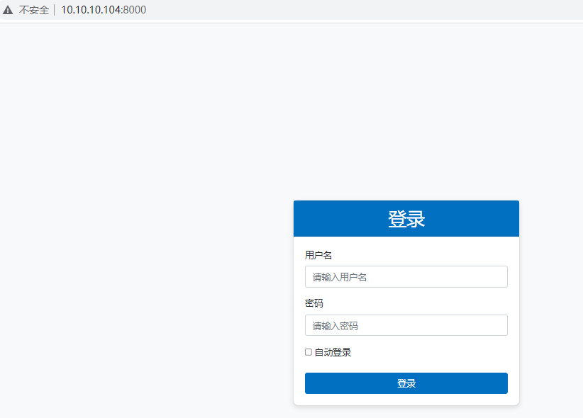
二、入口 – 浏览器登陆
网址：http://10.10.10.104:8000/
账号：工号
密码：初始密码123456，登录后请更改

Slide 5
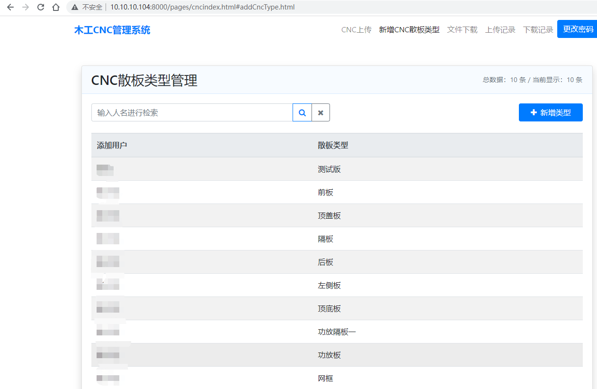
三、功能介绍 – 散板类型
工艺工程师维护：目前设计的散板类型，避免出现“顶板”“顶盖板”这样的类型
说明：
预留 散板类型的代号
散板类型并不是越多越好，越细越好

Slide 6
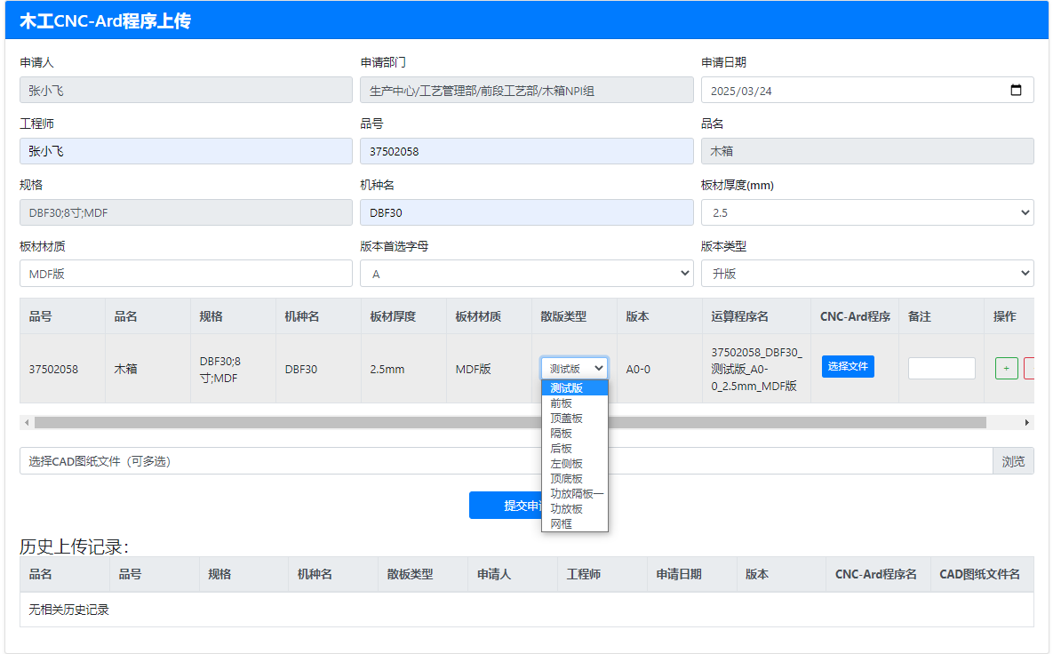
三、功能介绍 – 木工CNC-Ard 程序上传
工艺工程师维护：上传 品号（白胚箱）下面各散板的 Ard 程序
说明：
1. 板材厚度、板材材质、版本首字母、版本类型
均为选择值；
2. 版本类型：升版、修订，如果是小调整为修订；
3. 散板类型为前面工艺工程师维护的类型；
4. 运算程序名：系统会根据命名规则，自动推算一个程序名，辅助工程师准确上传文件；
5. 每次有换版（更换版本首字母），升版（有最新的程序版本），需上传更新后的CAD图纸文件

Slide 7
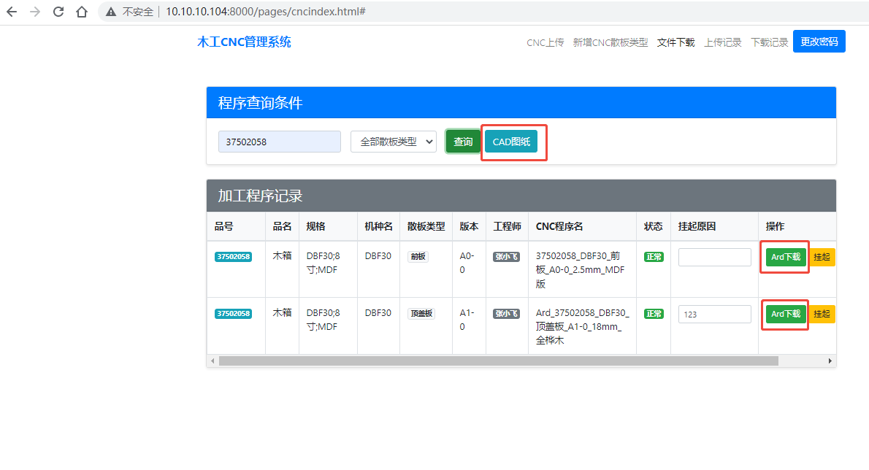
三、功能介绍 – 文件下载
木箱车间组长等：通过白胚箱品号，搜索最新的CAD图纸及排版Ard程序
说明：
支持模糊查询
CAD图纸为 品号级，散板ARD程序为物料级
点击对应的图标，下载应用即可

Slide 8
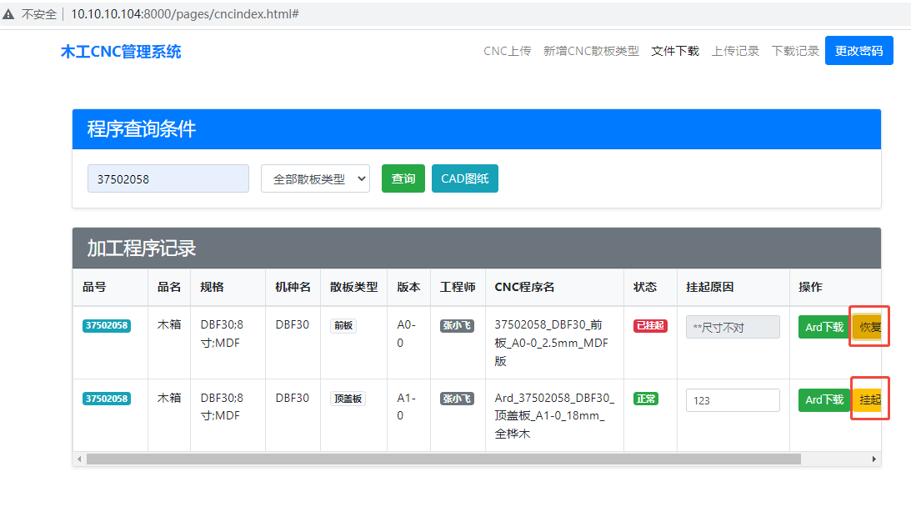
三、功能介绍 – 程序挂起
车间操作人员 与 工程师 均可对 程序进行挂起，挂起需注明原因
说明：
如发现散板的Ard 程序异常，可对程序进行挂起，并注明原因；
挂起的程序，原则上需要工艺工程师重新修订重新上传；
挂起的程序，车间人员不能下载；
如果因为挂起不合理，工艺工程师可在沟通后点击恢复；

Slide 9
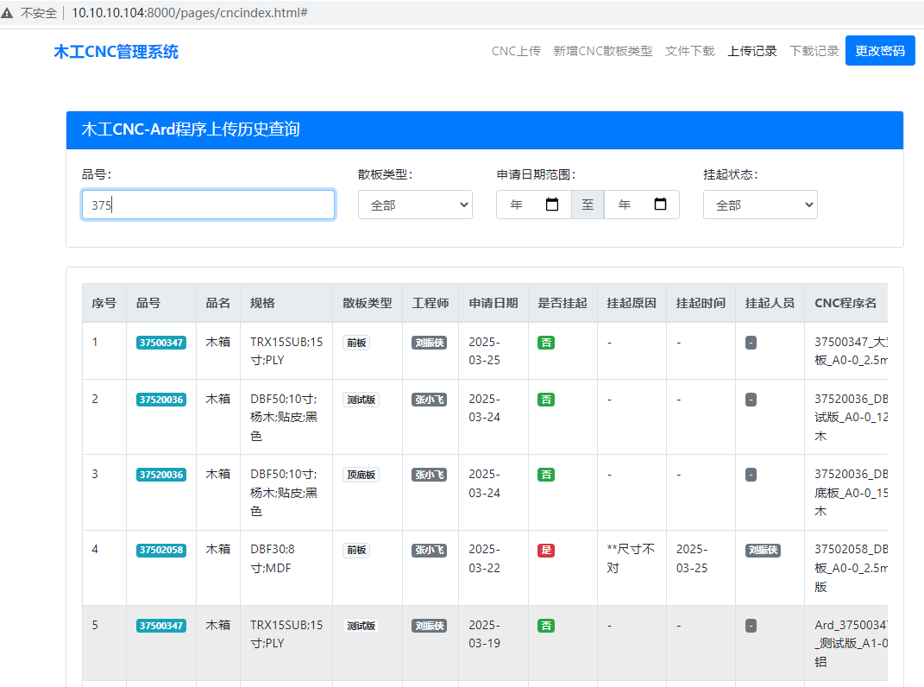
三、功能介绍 – 上传记录查询
可按品号查询历史上传记录，支持模糊查询等

Slide 10
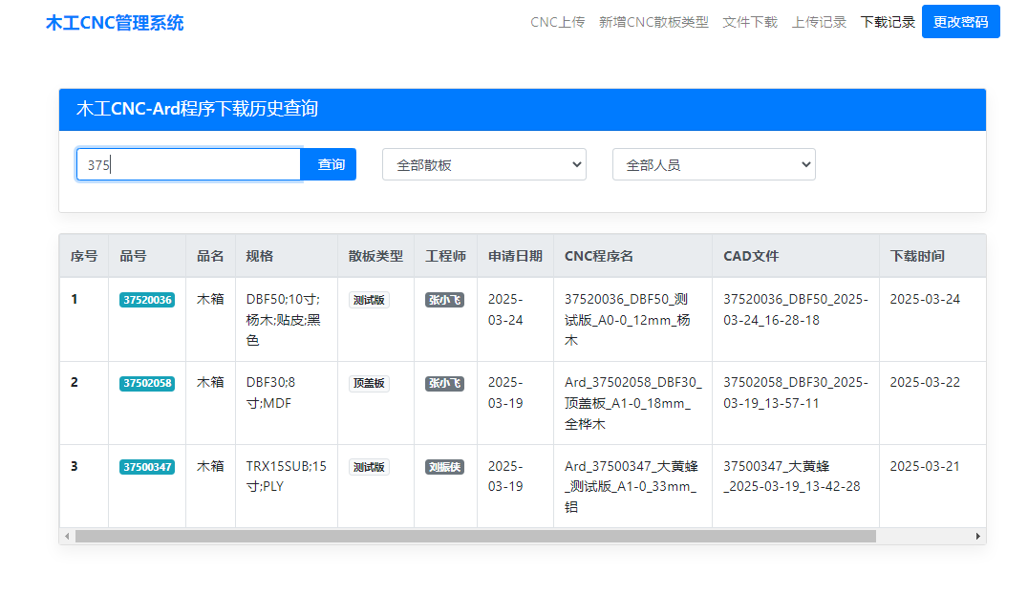
三、功能介绍 – 下载记录查询
可按品号查询下载记录，支持模糊查询等

Slide 11
四、注意事项
软件端
图纸 与 程序 为加密性质文件，只可用于生产过程，不得违反公司相关规定与要求；
该软件非OA上实现，为单独的WEB程序，暂不支持挂起的预警推送；
该软件是按文件名管控。切勿为方便，只改文件名，文件内容不更新 等行为；
电脑端
主动定时清理电脑上下载的文件；
Ard排版程序，原则上须从软件上下载最新版本；
设备端
主动定时清理设备上的加工程序（车间管理介入）；

Slide 12
让 世 界 倾 听 最 美 的 声 音

